Slide 1





TransportVert
Développement durable
Comportement responsable
Empreinte écologique
Glossaire

Slide 2
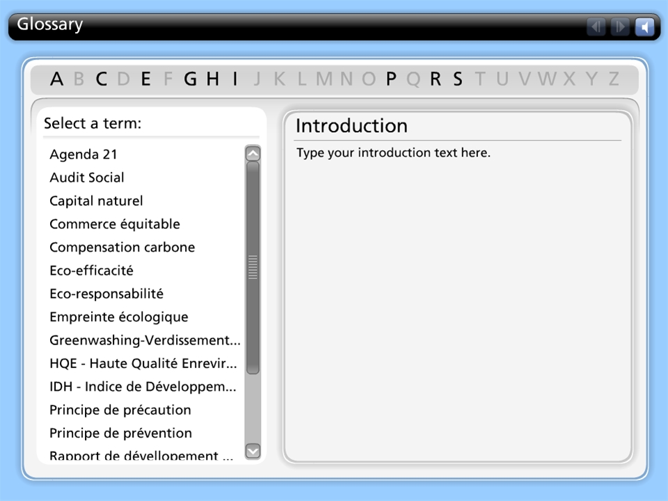



Glossary

Slide 3









Qu’est ce que l’empreinte écologique ?
C’est donc une mesure de la pression qu’exerce l’homme sur la nature. C’est un outil qui évalue la surface productive nécessaire à une production pour répondre à sa consommation de ressources et à ces besoins d’absorption de déchets.
OBJECTIF : Appréhender la notion d’empreinte écologique
Temps de la formation : environ 15 minutes
Sensibilisation
Evaluation de vos connaissances
L'empreinte écologique est un indicateur et un mode d'évaluation environnementale qui comptabilise la pression exercée par les hommes envers les ressources naturelles et les « services écologiques » fournis par la nature.
René Dumont lors de la campagne présidentielle de 1974. Source INA

Slide 4

Les surfaces bio-productives

Slide 5
Quelles sont les activités humaines qui consomment des ressources ?
La pollution de l’air, le changement climatique (20%)
Les catastrophes naturelles (15%)
Logement :
1 logement sur 3 nécessiterait de travaux d’isolation
Transport :
71% des français utilisent un véhicule motorisé pour aller faire des courses ;
38% déclarent que rien ne les encouragent à changer
Gestes quotidiens et
Conso responsable :
41% sont favorables à l’achat du strict minimum afin d’éviter le gaspillage
Seulement 1% consomment des produits issus du commerce équitable
Source ou plus d’infos sont trouvables : Site de Statistiques du Gouvernement

Slide 6

Quiz de validation des acquis !
On se concentre, ça commence ici…il suffit de cliquer sur « START ».
Bonne chance !

Slide 7
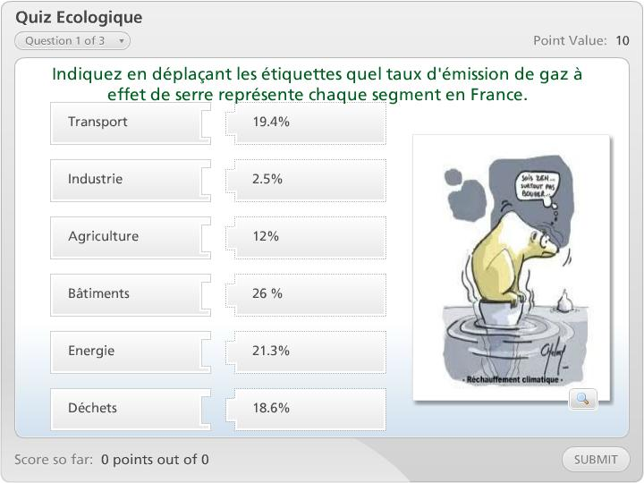

Quiz Ecologique

Slide 8

Pour conclure :
Pour aller plus loin

